Slide 1



Slide 2

(কারিগরি শিক্ষা নিলে,কর্ম সংস্থানের সুযোগ মিলে)
চান্দখালী ইসহাক মাধ্যমিক বিদ্যালয়
উপজেলাঃবেতাগী,জেলাঃবরগুনা
(১০ম - তম অনলাইন ক্লাস)
শিক্ষক
পরিচিতি
অমিত অধিকারী
ট্রেড ইন্সট্রাক্টর (জেনারেল ইলেক্ট্রনিক্স)
মোবাইলঃ০১৭৪১২৭৭৮৭৭
Email:amit94engr@gmail.com
তারিখঃ২৩-সেপ্টেম্বর-২০২০

Slide 3

পাঠ
পরিচিতি
জেনারেল ইলেকট্রনিক্স-২
নবম শ্রেণি
প্রথম পত্র
দ্বিতীয় অধ্যায়ঃ
বিষয়ঃ কারেন্ট ও ভোল্টেজ।

Slide 4
এ অধ্যায় শেষে আমরা নিম্নউক্ত বিষয়গুলো সম্পর্কে ধারণা অর্জন করতে পারবো
শিখনফল
অল্টারনেটিং কারেন্ট ও ভোল্টেজ কি তা ব্যাক্ত করতে পারব।
সাইলোসয়ডাল ওয়েভ কি তা ব্যাক্ত করতে পারব।
ফ্রিকুয়েন্সি ও টাইম পিরিয়ড কি তা ব্যাক্ত করতে পারব।
পিক-টু-পিক ভ্যালু,পিক ভ্যালু,আর এম এস ভ্যালু,এ্যাভারেজ ভ্যালু,এবং এফেকক্টিভ ভ্যালু কি তা ব্যাক্ত করতে পারব।

Slide 5
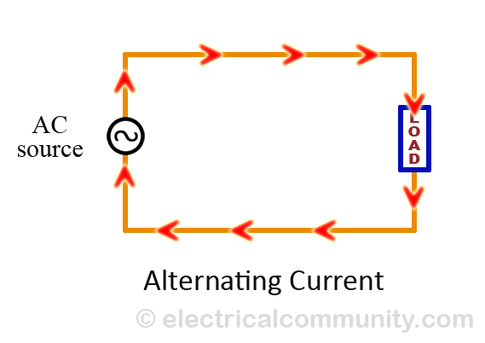
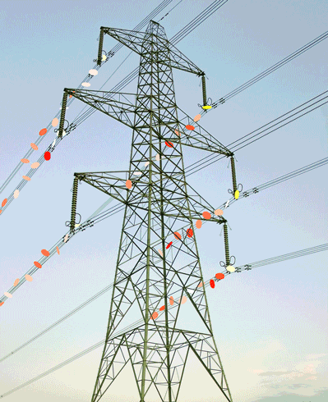
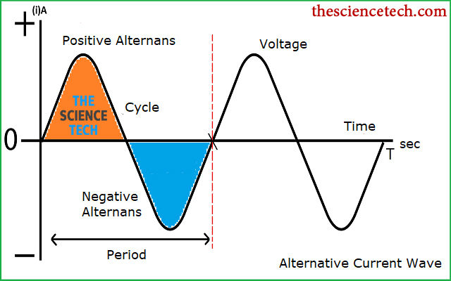
অল্টারনেটিং কারেন্ট ও ভোল্টেজ
পদার্থের পরিবাহীর মধ্যকার মুক্ত ইলেকট্রন সমূহ একটা নির্দিষ্ট দিকে প্রবাহিত হবার হারকে কারেন্ট (Current) বলে।
কারেন্টকে i দ্বারা প্রকাশ করা হয়। পরিবাহী
এর একক = A অ্যাম্পিয়ার (Ampere).
আমরা জানি কারেন্ট ,I=q/t

Slide 6
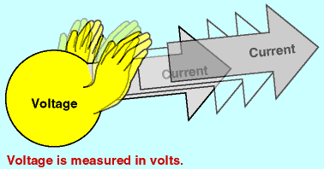
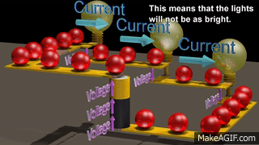
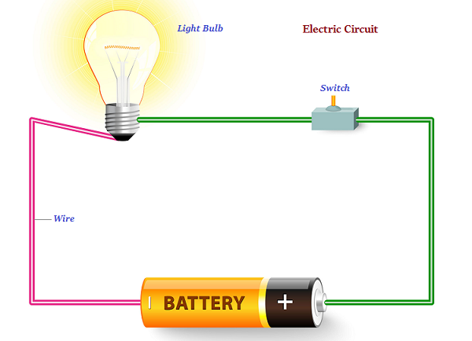
ভোল্টেজ
বৈদ্যুতিক চাপকেই ভোল্টেজ বলে ,পরিবাহীর পরমাণুগুলোর ধনাত্মক কণিকা বা ইলেকট্রন সমূহ স্থান চুত্য করতে যে বল বা চাপের প্রয়োজন সেই বল বা চাপকেই ভোল্টেজ (Voltage) বলে।
ভোল্টেজ এর একক = ভোল্ট (Volt) একে V দ্বারা প্রকাশ করা হয়।

Slide 7
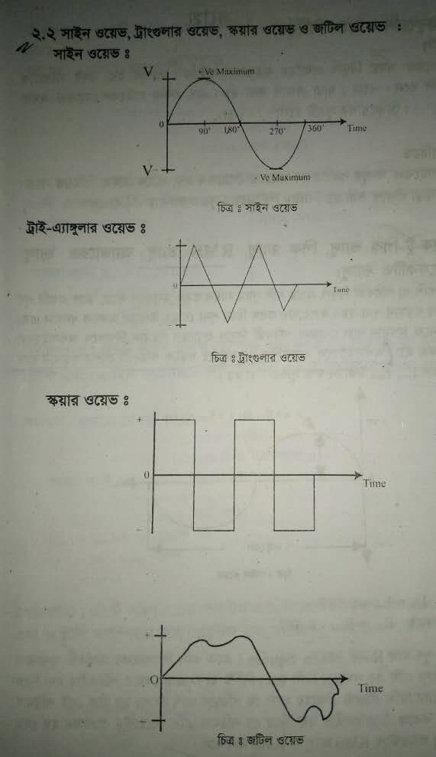
সাইলোসয়ডাল ওয়েভ

Slide 8
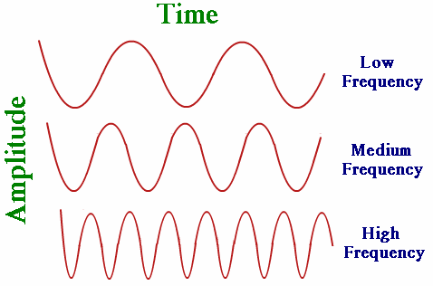
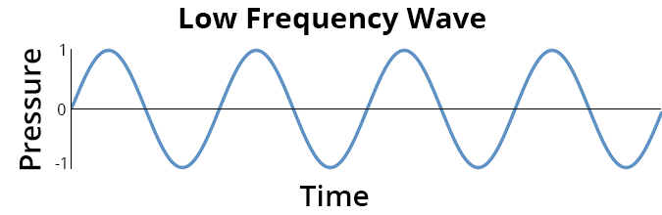
ফ্রিকুয়েন্সি
এক সেকেন্ড সময়ে বিদ্যুৎ প্রবাহের যতগুলো সাইকেল সম্পূর্ণ হয়, সেই সংখ্যাকে ফ্রিকুয়েন্সি বলে। একে f দ্বারা প্রকাশ করা হয়। এর একক সাইকেল/সেকেন্ড অথবা (Hz). ফ্রিকুয়েন্সির
সূত্রটি হলো f=1/T (Hz).
টাইম পিরিয়ড
এক সাইকেল সম্পূর্ণ করতে যে সময়ের প্রযোজন হয়,তাকে টাইম পিরিয়ড বলে। একে T দ্বারা প্রকাশ করা হয়। টাইম পিরিয়ড এর সূত্রঃ T=1/f

Slide 9
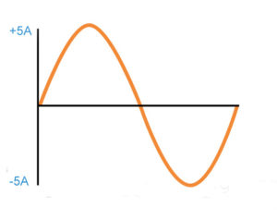
সর্বোচ্চ মান (Peak Value)
Alternating Quantity এর সর্বোচ্চ বা সর্বনিম্ন মানকে Peak value বা Amplitude বলা হয়। নিচে Alternating Current এর Waveform দেখো-
এখানে i এর সর্বোচ্চ মান +5A এবং সর্বনিম্ন মান -5A. এরাই হচ্ছে Peak value বা Amplitude.
পিক টু পিক ভ্যালু (Peak to Peak Value)
আমরা ইতোমধ্যে Alternating Quantity যেমন Alternating Voltage, Alternating Current এগুলো নিয়ে মোটামুটি একটা আইডিয়া পেয়ে গেছি। এখন তাদের মধ্যে কিছু টার্ম আছে যেগুলো অনেক অনেক দরকার আমাদের জানাটা। তার মধ্যে একটা হচ্ছে Peak to Peak value. Peak মানে হচ্ছে সর্বোচ্চ, শীর্ষ কোনো কিছু। Peak to peak value মানে হচ্ছে সর্বোচ্চ থেকে সর্বোচ্চ কোনোকিছুর মান।
কিন্তু এখানে সর্বোচ্চ কোন মানটার কথা বলা হয়েছে?

Slide 10
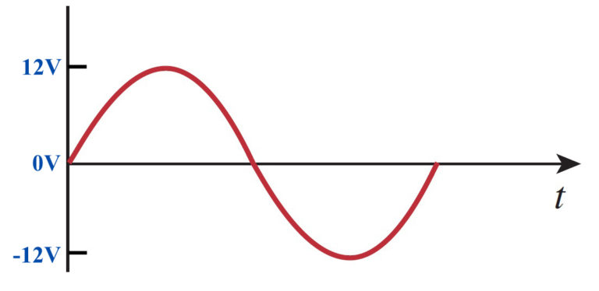
তোমরা জানো Alternating Voltage এর মধ্যে দুটো পার্ট থাকে, একটা positive half cycle, আরেকটা negative half cycle. Positive half cycle এ ভোল্টেজের সর্বোচ্চ মান হচ্ছে +Vm, আর negative half cycle এ ভোল্টেজের সর্বোচ্চ মান হচ্ছে -Vm.
Peak to peak value হচ্ছে Alternating Voltage এর এই +Vm এবং -Vm এর টোটাল ভোল্টেজের মান। অর্থাৎ-
কোনো alternating voltage এর maximum positive এবং maximum negative ভোল্টেজের টোটাল মানটাই হচ্ছে Peak to peak value.
Peak to peak value বের করা হয় maximum positive value থেকে maximum negative value কে বিয়োগ করে। আর এটি ব্যবহার করা হয় voltage-এর দুটো peak / সর্বোচ্চ পয়েন্টের মধ্যকার দুরত্ব মাপার জন্য।
যেমন নিচে একটা alternating Voltage এর Sinusoidal গ্রাফ দেখো যেখানে ভোল্টেজের maximum positive value = 12V এবং maximum negative value = -12V.
তাহলে আমাদের peak to peak value হবে positive value থেকে negative value কে বাদ দিয়ে-
Vpp = 12 – (-12)
= 24V
তারমানে +12V থেকে -12V এর মধ্যকার দুরত্ব 24V.

Slide 11
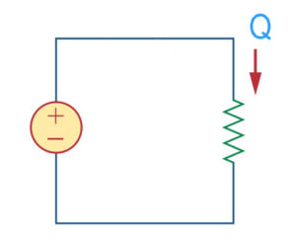
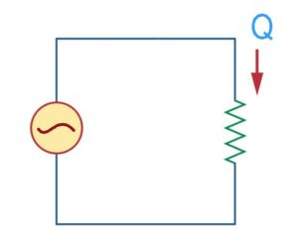
এভারেজ ভ্যালু (Average Value)
কোনো Alternating quantity এর Average value কে সে alternating quantity এর DC value বলা হয়। একে সংক্ষেপে Avg value লিখি আমরা। একটা সার্কিটে কারেন্ট কিংবা electron প্রবাহিত হবার উপর ভিত্তি করে Avg value কে বের করা হয়।
ব্যাপারটা একটু সোজা করে বলার চেষ্টা করি।
ধরো একটা সার্কিটের সাথে DC source লাগানো। নির্দিষ্ট সময় t সেকেন্ড ধরে DC current-এর জন্য এই সার্কিট দিয়ে Q পরিমান চার্জ প্রবাহিত হচ্ছে।
এখন এই সার্কিটে DC source কে উঠিয়ে একটা AC source বসিয়ে দাও। AC source টা এমন হতে হবে যাতে নির্দিষ্ট সময় t সেকেন্ড ধরে এই সার্কিট দিয়ে আগের মত Q পরিমান চার্জ প্রবাহিত হয়।
খেয়াল করো, DC এবং AC দুটো source এর জন্যই Q পরিমান চার্জ সার্কিট দিয়ে প্রবাহিত হচ্ছে। এই AC current এর মানটাই হচ্ছে আমাদের Avg value.
তাহলে খুব সহজ করে বলা যায়
কোনো alternating current এর Average value হচ্ছে সেই alternating current এর সমতুল্য DC current এর মান।

Slide 12
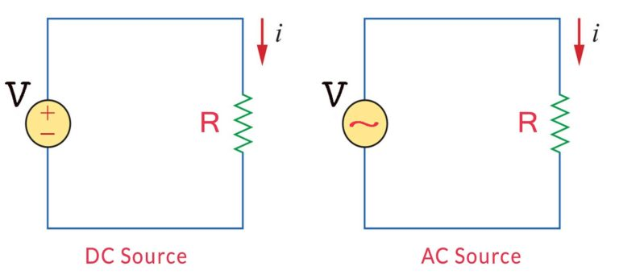
আর.এম.এস ভ্যালু – RMS Value
কোনো এসি সার্কিটের Heat production (কতটুকু তাপ উৎপন্ন হচ্ছে) এবং Power absorption (কতটুকু পাওয়ার শোষিত হচ্ছে) এর পরিমানকে বোঝানো হয় RMS value বা Root Mean Square value দিয়ে। এর আরেকটা নাম Effective Value.
RMS Value হচ্ছে-
কোনো সার্কিটে একটা DC quantity (যেমন DC voltage, DC current) যতটুকু heat তৈরি করে, একই সার্কিটে ঠিক একই পরিমান heat যদি কোনো Alternating quantity (যেমন AC voltage, AC current) তৈরি করতে পারে তবে সেই Alternating quantity এর মান হচ্ছে RMS value.
ধরো একটা Resistor ব্যবহার করে আমরা একটা সার্কিট বানাবো। রেজিস্টারের সাথে একবার DC source কে কানেক্ট করবো, আবার কিছুক্ষণ পর সেটাকে সরিয়ে একটা AC source কানেক্ট করবো। অর্থাৎ দুটো ক্ষেত্রেই এখানে রেজিস্টারের মান একই থাকছে।
RMS Value হচ্ছে Alternating Current বা Alternating Voltage এর এমন একটা মান যেটার ফলে AC সার্কিটে উৎপন্ন তাপ DC সার্কিটে উৎপন্ন তাপের সমান হয়।

Slide 13
বাড়ির কাজ
১. ফ্রিকুয়েন্সি ও টাইম পিরিয়ড কি তা ব্যাক্ত করবে।
২. Peak to Peak Value, RMS Value সম্পর্কে বর্ণনা করবে ।

Slide 14

আগামী ১১ম - তম অনলাইন ক্লাসে
জেনারেল ইলেকট্রনিক্স-২
নবম শ্রেণির তৃতীয় অধ্যায় নিয়ে আলোচনা করা হবে।
ইলেকট্রনিক্স সম্পর্কিত নতুন নতুন ভিডিও পেতে
আমাদের চ্যানেলটি সাবস্ক্রাইব করে আমাদের সাথে যুক্ত থাকতে পারো…

